Slide 1
Муниципальное дошкольное образовательное учреждение «Детский сад № 11 «Колокольчик» Тутаевского муниципального района
«Экономическое воспитание дошкольников: формирование предпосылок финансовой грамотности».
Форма проведения КВН
Старший воспитатель Дмитриева Р.Ю.
Тутаев, 2020г.

Slide 2
Цель: Повышение квалификации в вопросах формирования и развития финансовой грамотности у дошкольников.
Задачи:
Расширить знания педагогов в области «экономического воспитания дошкольников: формирования предпосылок финансовой грамотности»;
познакомить с методами и технологиями экономического воспитания;
совершенствовать способность педагогов мобилизовать в профессиональной деятельности свои знания и умения.
Повышение уровня взаимодействия педагогов и родителей в решении задач экономического воспитания дошкольников.

Slide 3
Повестка дня.
Теоретическая часть «Актуальность включения основ экономического воспитания в образовательную деятельность на уровне дошкольного образования» - старший воспитатель Дмитриева Р.Ю.
Презентация опыта работы «Путешествие в страну денег» (подготовительная группа) – подготовила воспитатель Розанова С.И.
КВН «Школа Финансовой грамотности»
Приветствие. Визитная карточка команд «Банк ВТБ», «Сбербанк России»;
Педагогическая разминка «Мозговой штурм»;
Практическая часть.
Решение кроссвордов на тему «Термины финансовой грамотности»
Литературная викторина по сказкам, произведениям русских и советских, зарубежных писателей, которые содержат поучительный смысл о финансах;
Конкурс капитанов;
Домашнее задание «Ребусы - примеры народной мудрости: пословиц, поговорок о деньгах».
Домашнее задание «Педагогическая ситуация» (по 2 ситуации от команды);
Домашнее задание «Реклама: правда и ложь, разум и чувства, желания и возможности»
Домашнее задание «Умелые руки не знают скуки» изготовление атрибутов для сюжетно-ролевой игры «Банк или супермаркет»
4. Выставка методической литературы.
5. Заключительное слово заведующего МДОУ №11 «Колокольчик» Е.Н. Беловой «Подведение итогов игры КВН»
6. Проект решение педсовета.

Slide 4
Актуальность включения основ экономического воспитания в образовательную деятельность на уровне дошкольного образования
Внешние факторы
Низкий уровень функциональной грамотности дошкольников и взрослых
Выполнение поручения правительства РФ о повышении уровня финансовой грамотности населения
Внутренние факторы
Необходимость обеспечения деятельностного подхода в обучении
Формирование предпосылок финансовой грамотности
Переход к новому содержанию финансового образования
Совместная непринужденная партнерская деятельность взрослого с детьми - игровая, продуктивная, познавательно-исследовательская деятельность, чтение художественной литературы
Свободная самостоятельная деятельность самих детей, развитие инициативности во всех сферах деятельности, развитие общих познавательных способностей

Slide 5
Презентация опыта работы
«Путешествие в страну денег»
(подготовительная группа)
– подготовила воспитатель Розанова С.И.

Slide 6
Приветствие.
Визитная карточка команд
«Сбербанк России» «Банк ВТБ»

Slide 7
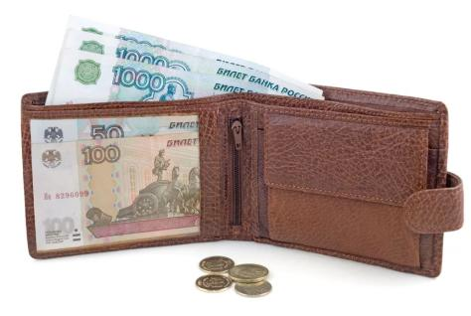

Slide 8
Мозговой штурм
ЛАКМЕРА
РАПЛАТАЗ
ОВОДРОГ
КАНОЭКОМИ
КАБН
ГИНЬЕД
СИПЕНЯ
реклама
зарплата
договор
экономика
банк
Деньги
пенсия

Slide 9
КРОССВОРД №1
7
2
ДОЛ
3
5
8
4
9
1 |  |  |  |  | 6

Slide 10
КРОССВОРД №2
Б
А
Р
Е
Р
Э
К
Н
О
МИК
А
Т
О
А
Р
Д
Е
Ь
Г
И
П
Р
Д
А
В
Е
Ц
С О Б С Т В Е Н Н О С Т Ь
Д
Е
Л
К
А

Slide 11
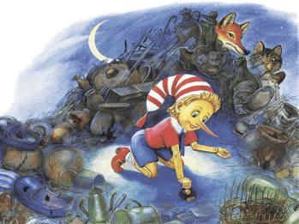
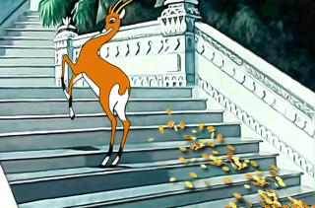
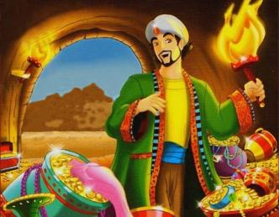
ЛИТЕРАТУРНЫЕ ЗАГАДКИ

Slide 12
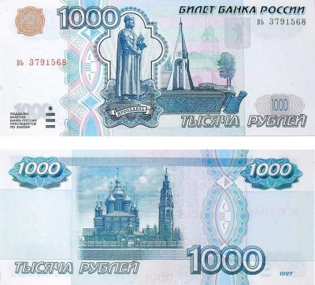
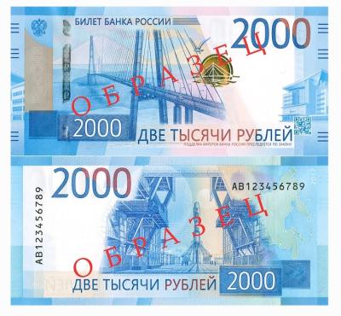
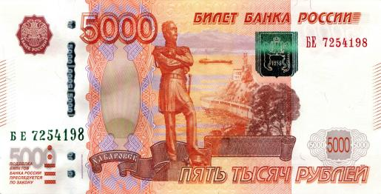
Конкурс капитанов
Что изображено на российских купюрах?
Все изображения на российских купюрах связаны со значимыми, религиозными, историческими местами и масштабными строениями. Также на купюрах размещены характерные приметы подлинности, такие как водяные знаки, рельефная надпись «Банк России», металлизированная краска, волокна определенных цветов. Но фактически и памятники, и архитектура тоже выполняют и защитную функцию.
1000 рублей
2000 рублей
5000 рублей

Slide 13
Конкурс капитанов
Какие жизненные ситуации способствуют ознакомлению детей дошкольного возраста с деньгами? К какому опыту эти ситуации приводят?
Поездки в отпуск, покупки в магазинах, поход в кино, стрижки в парикмахерской, зубная фея приносит, денежные подарки на дне рождения, получение денег за выполнение чего-либо и т.д. То есть дети видят, как мы тратим деньги, мы даем деньги детям.
Детям дарят денежные подарки.
Российские психологи считают, что дарить деньги ребенку до 14 лет не стоит. Ориентироваться на его пожелания – да, выбрать вместе с ним – да, передать в руки конверт – нет! Значение конверта переводится так: «У меня есть деньги, но нет на тебя времени. Мне все равно, что тебе интересно, чем заняты твои мысли».
Детям дают деньги за выполнение каких- либо домашних дел, за примерное поведение.
Категорически не рекомендуется платить ребенку за помощь по дому. Ведь внутри семьи у всех равные права и обязанности. Не следует также «покупать» хорошее поведение у маленьких детей.
Детям дают карманные деньги.
Карманные деньги детям необходимы, так как их наличие заставляет ребенка планировать, экономить, рассчитывать, т.е., получать бесценный социальный опыт.

Slide 14
ПЕДАГОГИЧЕСКИЕ СИТУАЦИИ

Slide 15
совместная непринужденная партнерская деятельность взрослого с детьми
Формы совместной деятельности взрослого и детей
Игровая
Продуктивная
Познавательно-исследовательская деятельность
Чтение художественной литературы
Тематическое наполнение РППС
свободная самостоятельная деятельность детей
Развитие инициативы, познавательных способностей (сенсорики, символического мышления)
Развитие культуры общения
Способность к планированию

Slide 16
Афоризмы, цитаты, изречения про деньги и финансовый успех
Если хочешь быть богатым, нужно быть финансово грамотным.
Роберт Кийосаки
Если хотите быть богатым, научитесь не только зарабатывать, но и быть экономным.
Бенджамин Франклин
Деньги — главное в жизни, и эта аксиома должна быть заложена в основу всякой здоровой морали — как личной, так и национальной.
Бернард Шоу

Slide 17
Финансово грамотный человек
Ведет учет своих доходов и расходов
Планирует свою жизнь на пенсии
Рационально вбирает финансовые продукты и услуги
Тратит меньше чем зарабатывает (формирует сбережения)
Ориентируется в мире финансов
Имеет сбережения
Знает свои права

Slide 18
Результаты анкетирования родителей старших и подготовительных групп

Slide 19
Проект решения педсовета
Знакомство дошкольников с основами экономики через совместную деятельность – в течение учебного года.
Организация развивающей предметно-пространственной среды в группах, как педагогическое условие экономического воспитания дошкольников в течение учебного года.
Организация образовательной деятельности в старших и подготовительных к школе группах в течение учебного года..
Изготовление игр и пособий по экономическому воспитанию- январь 2021г.
Тематический контроль: «Определение эффективности работы педагогов по экономическому воспитанию дошкольников» - апрель 2021г.
Разработка проекта «Финансовая грамотность» и публикация результатов проекта – декабрь 2020г.-апрель2021г..
Выступление на заседаниях методического совета МДОУ.
Применение в практике педагогической деятельности.

Slide 20
Рекомендованная литература
От рождения до школы. Инновационная программа дошкольного образо- вания. / Под ред. Н. Е. Вераксы, Т. С. Комаровой, Э. М. Дорофеевой. — Издание пятое (инновационное), испр. и доп. — М.: МОЗАИКА-СИНТЕЗ, 2019.— c. 336
Методические рекомендации для педагогических работников по реализации основной образовательной программы дошкольного образования в части экономического воспитания дошкольников. Москва 2019
Экономическое воспитание дошкольников: формирование предпосылок финансовой грамотности . Примерная парциальная образовательная программа дошкольного образования. Для детей 5–7 лет. Авторы составители: Шатова А. Д., Аксенова Ю. А., Кириллов И. Л., Давыдова В. Е., Мищенко И. С.
Л.В. Стахович Е.В. Семенкова Л.Ю. Рыжановская ЗАНИМАТЕЛЬНЫЕ ФИНАНСЫ ПРОГРАММА АЗЫ ФИНАНСОВОЙ КУЛЬТУРЫ ДЛЯ дошкольников 2-е издание Пособие для воспитателей, методистов и руководителей дошкольных учреждений ВИТА МОСКВА 2019
Мини-спектакли / Л.В. Стахович, Е.В. Семенкова, Л.Ю. Рыжановская. - М.: ВИТА-ПРЕСС, 2019.
Рассуждаем и решаем / Л.В. Стахович, Е.В. Семенкова, Л.Ю. Рыжановская. -М.: ВИТА-ПРЕСС, 2019.
Играем вместе / Л.В. Стахович, Е.В. Семенкова, Л.Ю. Рыжанов- ская. - М.: ВИТА-ПРЕСС, 2019.
Читаем и обсуждаем / Л.В. Стахович, Е.В. Семенкова, Л.Ю. Рыжановская. -М.: ВИТА-ПРЕСС, 2019.
Говорим с детьми о финансах / Л.В. Стахович, Е.В. Семенкова, Л.Ю. Рыжановская. - М.: ВИТА-ПРЕСС, 2019.
Методические рекомендации для воспитателя / Л.В. Стахович, Е.В. Семенкова, Л.Ю. Рыжановская. -М.: ВИТА-ПРЕСС, 2019.
Экономическое воспитание дошкольников. Примерная программа, перспективное планирование, конспекты занятий / Е.А. Курак .- Творческий центр М. 2020.
Формирование основ финансовой грамотности у детей дошкольного возраста. Сценарии образовательных событий и занятий для детей и их родителей в ДОО. Сборник методических разработок / Сост. О.А.Блохина, О.В.Терешева – Калининград: КОИРО, 2017.

